Slide 1
Systeemgerichte interventie
Domein overstijgend

Slide 2
Adverse Childhood Experiences
Langlopend onderzoek
Negatieve levenservaringen kinderleeftijd
Trauma is uitkomst, geen start
Stress-trauma continuüm
Acute ernstige stress
Chronische stress
Toxische stress op kinderleeftijd:

Slide 3
About the CDC-Kaiser ACE Study
The CDC-Kaiser Permanente Adverse Childhood Experiences (ACE) Study is one of the largest investigations of childhood abuse and neglect and later-life health and well-being.
The original ACE Study was conducted at Kaiser Permanente from 1995 to 1997 with two waves of data collection. Over 17,000 Health Maintenance Organization members from Southern California receiving physical exams completed confidential surveys regarding their childhood experiences and current health status and behaviours.
The CDC continues ongoing surveillance of ACEs by assessing the medical status of the study participants via periodic updates of morbidity and mortality data.
More detailed information about the study can be found in the links below or in “Relationship of Childhood Abuse and Household Dysfunction to Many of the Leading Causes of Death in AdultsExternal,” published in the American Journal of Preventive Medicine in 1998, Volume 14, pages 245–258.

Slide 4
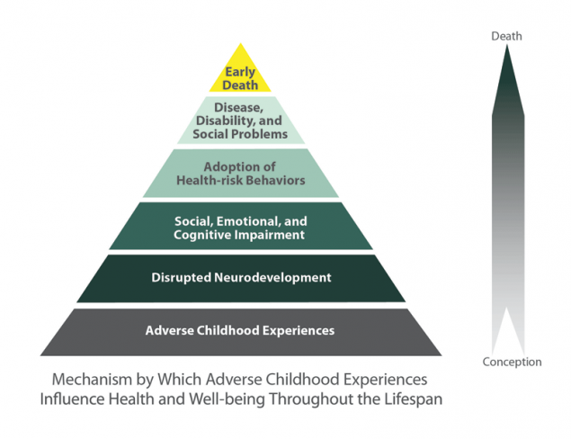
Vroeg negatieve levenservaringen

Slide 5
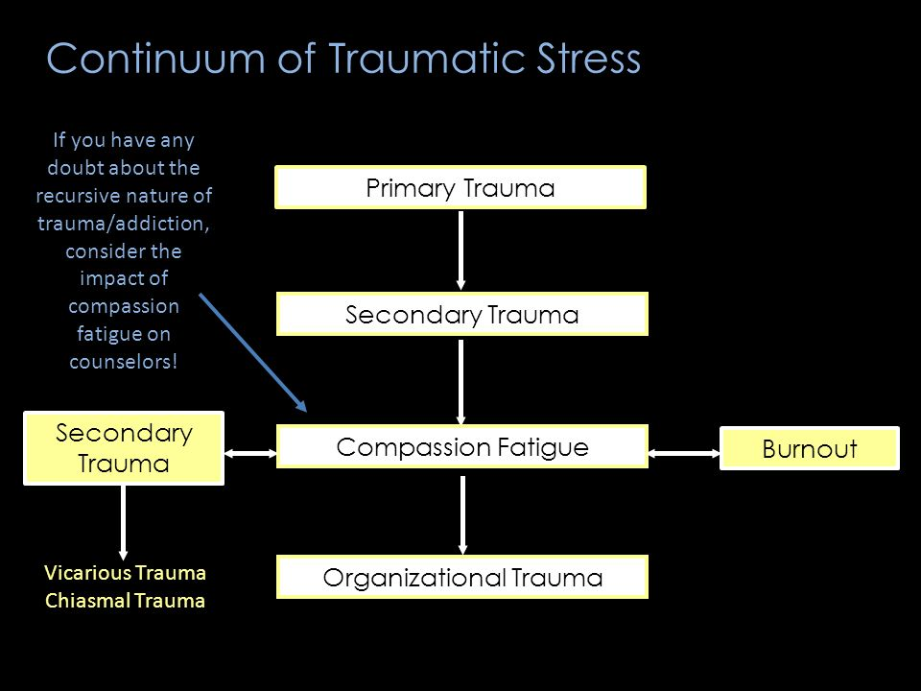

Slide 7
Top zorgproblematiek
Co-morbiditeit
Multi-morbiditeit
Multi-problem
Hoog risico
Dubbele registratie
Geeft 365.000 jongeren in jeugdzorg

Slide 8
Wat wij nog meer weten:
BKR
400.000 kinderen beneden armoedegrens
Trauma
Proximale
Factoren
+
Kind-
gebonden risicofactoren
Traumatisering bij ouders
(PTSS en complex trauma/persoonlijkheidsstoornissen)
Trauma’s door ontheemding
(vluchtelingen: verlies, ontheemding, oorlogsgeweld)
Traumatiserende incidenten bij kinderen
Number at risk = 750.000
(excl. Traumatisering bij ouders & armoedegrens, maar dubbelt in veel gevallen met voornoemde)

Slide 9
Top 4 zorggebruik
Groningen
(kleine gemeenten!)
Rotterdam
(13.000)
Den Haag
(13.000)
Amsterdam
(12.000)
270.00 jeugdhulp | 31.000 jeugdbescherming | 7.500 reclassering

Slide 10
Trauma is a public health issue
Vincent J. Felliti MD
Stress begets stress (Manyema, Norris & Richter, 2018)
Stress reductie, veerkracht, steun
No naming and shaming
Hoe dan wel….

Slide 11
Kinderen + ouders = gezinnen en overdracht
Breed spectrum (stress-trauma-risk)
Jeugdhulp = systeemzorg
Jeugdhulp = preventief t.a.v. slachtofferhulp, GGZ, incl. verslavingszorg, forensische zorg, lvb, detentie, maar ook ziekenhuiszorg, voortijdig overlijden
In de ideale hulpwereld: geen scheiding tussen systemen! Systeemzorg is preventie

